Slide 1

今天吃什么：
基于位置与偏好的智能餐饮推荐系统
2026.6.12
第八组

Slide 2

目录
项目背景与目标
系统总体架构
软件功能展示
创新点与技术方案
分布式课程问题分析
测试评估
过程管理
系统总结与展望
2

Slide 3

项目背景与目标
3

Slide 4
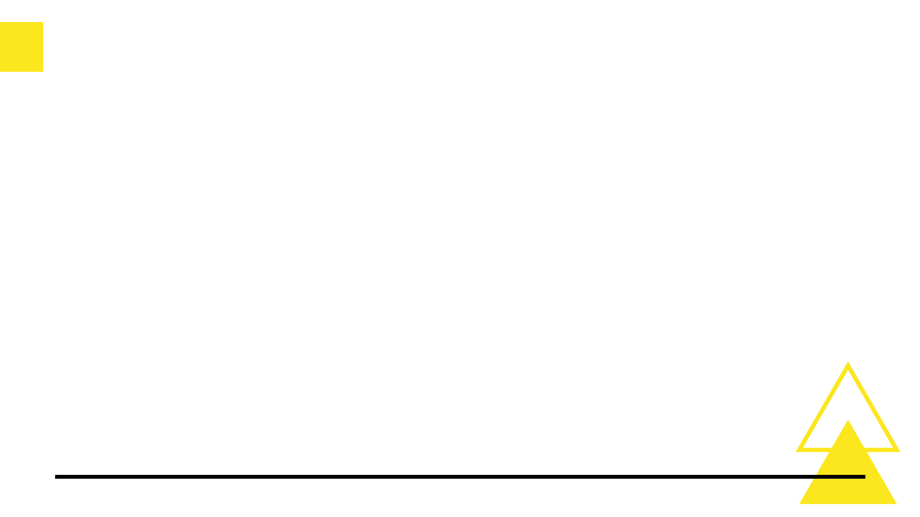
项目背景分析
01
02
03
04
核心痛点洞察
市场现有不足
技术发展机遇
项目必要性总结
用户在“附近吃什么”这一高频场景下，面临选择困难、信息过载的问题，缺乏智能辅助决策工具。
现有平台或偏重复杂社交，或仅为简单信息列表，缺乏围绕“快速决策”优化的轻量级解决方案。
LLM技术的成熟为自然语言意图理解与个性化推荐提供了新思路，结合位置服务可构建创新应用。
因此，开发一个聚焦核心需求、利用AI提升效率的轻量级推荐系统，具备明确的用户价值与实践意义。
4

Slide 5
项目目标定义
01
02
03
04
核心功能目标
非功能性能目标
可靠性目标
项目最终交付
实现一个支持自然语言输入、多维度偏好设置的双模式（标准/极速）推荐系统。
系统需具备高响应性，极速模式下P50延迟≤50ms，标准模式下能稳定处理外部依赖波动。
设计并实现缓存、降级、熔断等机制，保障核心链路可用性，避免级联故障。
完成一个具备完整前后端、拥有真实数据交互、并经过性能验证的可演示系统原型。
4

Slide 6
系统总体架构
3

Slide 7
系统架构设计
系统整体划分为展示层、业务层、数据层和外部服务层，形成清晰的分层结构。
展示层
包含首页、登录页、偏好设置页等前端页面，负责接收用户输入并呈现推荐结果。
业务层
由接口路由、推荐引擎、意图识别模块、解释模块、用户偏好更新模块等组成，是系统的核心部分。
数据层
负责存储用户信息、反馈记录、推荐历史和业务相关数据，支撑系统运行与后续分析。
外部服务层
高德地图 API 提供餐厅候选数据，大语言模型提供语义理解和自然语言解释能力。
用户请求由前端发起，经后端处理后结合外部数据完成推荐，再将结果和解释信息返回前端展示，形成完整业务闭环。
10

Slide 8
技术栈选型
1
2
3
4
5
后端框架：FastAPI
数据库：MySQL
缓存：
Redis
异步任务：asyncio
前端框架：
Vue 3
选择其异步特性与高性能，能有效处理I/O密集型任务，如外部API调用。
作为成熟的关系型数据库，用于可靠地存储用户偏好、历史记录等结构化数据。
用于构建多级缓存体系，缓存外部API响应、计算结果等，显著提升系统响应速度。
利用Python原生异步支持，在推荐主链路中并发获取数据、生成解释，提升吞吐量。
基于其组合式API与响应式系统，能够高效构建动态、交互丰富的用户界面。
4

Slide 9
软件功能展示
3

Slide 10
创新点与技术方案
3

Slide 11
创新特色总览
本项目的创新主要体现在推荐方式、结果解释和系统工程实现三个方面。
01
02
03
推荐方式更智能
推荐结果可解释
工程实现更完整
系统不仅支持结构化筛选，还支持自然语言输入，能够理解"想吃辣的""不要太贵""适合聚餐"等模糊表达。
系统不仅给出餐厅结果，还能说明推荐原因、评分维度和匹配逻辑，提升结果透明度与用户信任感。
系统同时考虑了缓存、异步处理、快慢模式切换和反馈闭环，不只是算法展示，更接近真实应用原型。
本项目的创新不在于单一功能，而在于把"推荐、解释、反馈、优化"整合成一个完整系统。
15

Slide 12
双引擎推荐机制
为了兼顾灵活交互与高效响应，项目设计了自然语言推荐与偏好推荐相结合的双引擎机制。
01
02
自然语言智能推荐
预设偏好快速推荐
用户可直接输入完整需求
系统通过 LLM 识别用户真实意图
适用于模糊表达和复杂场景
交互自然，智能性更强
基于用户既有标签、预算、距离偏好直接推荐
不依赖 LLM，返回速度更快
适合高频、快速决策场景
运行稳定，适合页面常驻展示
双引擎设计使系统既能"听懂用户怎么说"，也能"快速给出可用结果"。
16

Slide 13
推荐流程与核心算法
系统采用"规则评分为主、AI 能力为辅"的推荐思路，在保证可控性的同时提升智能化水平。
推荐流程
用户输入需求
意图解析
获取周边餐厅
数据清洗筛选
多维度评分排序
生成推荐解释
用户反馈更新偏好
核心算法说明
评分维度
算法特点
距离：衡量就餐便利性
价格：衡量与预算的匹配程度
评分：衡量餐厅整体口碑
标签匹配：衡量口味与场景偏好的一致性
系统通过综合加权方式完成排序，不直接依赖大模型做推荐决策，从而保证结果具有较强的可解释性与稳定性。
AI 负责"理解用户"和"解释结果"，规则系统负责"真正排序"。
11

Slide 14
可解释推荐机制
核心设计思想
项目采用"规则决定排序，AI 负责解释"的思路。推荐排序由距离、价格、评分和标签匹配等明确规则完成，AI 不直接参与最终打分，而是将系统计算结果转化为更自然、更易理解的语言表达。
解释内容包含
推荐摘要
首要原因
次要原因
各评分维度说明
AI 点评文本
示例
"这家餐厅距离较近，价格处于预算范围内，评分较高，同时符合你偏好的辣味和聚餐场景，因此被优先推荐。"
这种设计有效降低了推荐系统"黑箱化"的问题，增强了系统的可控性和说服力。
17

Slide 15
反馈闭环与工程创新
项目不仅完成推荐输出，还通过用户反馈形成基础闭环，提升系统持续优化能力。
反馈闭环
用户在获得推荐后，可以提交评分、选择结果和偏好反馈。
系统将这些数据写入反馈记录和交互记录，并用于后续偏好更新。
这样，系统能够逐步学习用户的长期口味倾向，而不是每次都从零开始推荐。
工程实现创新
周边餐厅预取：减少首次等待时间
Redis 缓存：降低重复请求压力
异步生成 AI 解释：提升交互流畅性
标准/极速模式分离：兼顾智能性和速度
18

Slide 16
接口设计与性能优化
围绕推荐主链路，系统设计了完整的业务接口，并针对响应速度进行了专门优化。
核心接口
性能优化方案
/api/health — 健康检查接口，用于检测系统服务状态
双模式设计
标准模式支持 LLM 意图识别与推荐解释；极速模式跳过 LLM，直接基于规则快速返回结果。
/api/nearby — 周边预取接口，提前获取周边餐厅信息
/api/recommend — 智能推荐接口，处理自然语言或结构化输入
缓存优化
利用 Redis 缓存周边餐厅和中间结果，降低重复请求带来的性能损耗。
/api/preset-recommend — 偏好推荐接口，根据用户偏好快速推荐
/api/feedback — 反馈接口，记录用户评价和选择结果
异步处理
将部分 AI 解释生成过程异步化，提升用户感知速度。
/api/history — 历史接口，保存和查询历史推荐记录
极速模式平均响应时间约 31 ms ｜ 标准模式平均响应时间约 6359 ms ｜ 两种模式成功率均为 100%
系统通过"快慢分层"的方式，在智能性和可用性之间取得了平衡。
12

Slide 17
分布式课程问题分析
3

Slide 18
问题分析
01
02
03
LLM调用高延迟
地图API限流风险
依赖不稳定性
外部LLM服务的响应时间长 （秒级），且波动大，是标准模式下的主要延迟来源。
高德地图等外部API存在调用频率限制，高并发下可能触发限流，导致服务不可用。
外部服务的可用性不受系统控制，网络抖动、服务降级等问题会直接影响本系统的核心功能。
4

Slide 19
高并发瓶颈
01
02
03
04
LLM高并发调用
外部接口成瓶颈
缓存击穿与失效
无结果可用性问题
LLM高并发调用请求会导致应用响应时间过长，造成较高延迟
在推荐链路中，对高德API的调用可能成为性能瓶颈，尤其是在缓存失效后。
热点数据缓存失效或被穿透，可能导致大量请求直接打到后端服务，引发雪崩效应。
若用户输入条件过严，可能导致候选集为空，影响用户体验，需有兜底策略。
4

Slide 20
LLM 高并发下延迟高、响应慢的问题
01.
02.
03.
LLM链路不可避免
外部服务能力有限
并发同步等待
标准推荐模式依赖 LLM 完成意图解析和推荐解释生成，导致请求链路明显变长。
LLM 属于外部智能服务，存在响应时间波动大、并发能力有限、偶发超时和限流的问题。
在并发场景下，如果所有请求都同步等待 LLM 返回，系统整体吞吐会下降，用户体验明显变差。
以上问题导致了在优化之前，在10个并发下平均响应时间达到了约25秒
4

Slide 21
解决方案
01
02
03
04
引入“双模式推荐”
异步拆分 LLM 任务
并发控制与
多 Provider 路由
失败降级与容错
标准模式：保留 LLM 意图解析与解释能力，提升智能化体验
极速模式：跳过 LLM，直接使用规则评分，优先保证低延迟响应
主请求只返回核心推荐结果与结构化解释
AI speech 从主链路中拆出，后台异步生成并写入 Redis
前端通过轮询接口获取补全结果
设计并实现缓存、降级、熔断等机制，保障核心链路可用性，避免级联故障。
当 LLM 超时、失败或不可用时，系统退化为默认中性约束
保证即使 AI 不可用，推荐服务仍然可返回结果
4

Slide 22
推荐结果缓存机制：基于Redis 的推荐结果缓存优化
问题分析：
推荐接口链路较长，完整流程通常包括参数解析、候选获取、评分排序、解释生成等多个阶段。
当用户在短时间内重复查询相同位置、相同需求时，系统会重复执行推荐算法，造成不必要的计算开销。
若标准模式中还涉及 AI 解释生成，则重复请求会进一步放大延迟与资源消耗。
解决方案：
以“用户位置 + 查询条件”构造缓存键 cache_key。
推荐开始前优先查询 Redis：
命中：直接返回缓存结果
未命中：继续执行推荐流程，并将结果写入 Redis
命中缓存后可跳过重复计算，减少后端 CPU 消耗与外部依赖调用压力。
优化效果：
相同请求可直接返回推荐结果，显著缩短响应时间。
避免重复执行推荐算法与解释生成流程。
降低服务器资源消耗，提升高并发场景下的吞吐能力与稳定性
4

Slide 23
高德餐馆数据缓存机制
问题分析：
高德地图接口调用频繁时，网络请求延迟会直接影响推荐响应时间。
第三方 API 具有配额限制和不稳定性，频繁调用容易触发限流或失败。
如果每次请求都实时访问高德 API，系统性能和可用性都会受到外部依赖约束。
解决方案：
对“附近餐馆列表”进行 Redis 缓存。
用户请求到达后，优先访问 Redis：
命中：直接返回缓存中的餐馆数据
未命中：调用高德 API，获取结果后写入 Redis，再返回前端
缓存键中包含经纬度、半径、分页大小、类型、关键词等参数，确保不同查询互不干扰。
根据查询类型设置不同 TTL，兼顾数据新鲜度与缓存利用率。
优化效果：
显著减少高德 API 的重复调用次数。
将大量请求拦截在系统内部，降低对外部接口的依赖程度。
缩短附近餐馆获取时间，提升推荐链路整体响应速度。
在第三方接口波动或限流时，缓存结果仍可提升系统可用性。
4

Slide 24
测试评估
3

Slide 25
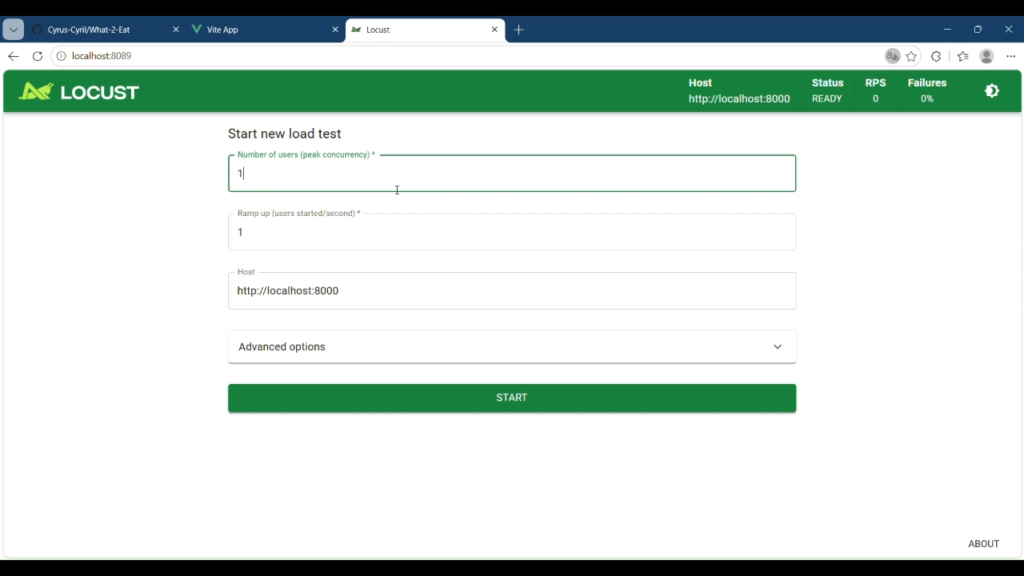
性能测试：标准模式
4

Slide 26

性能测试：极速模式
4

Slide 27
性能测试结果
测试目标
对比系统在“标准模式”和“极速模式”下的响应性能与吞吐能力。
验证双模式架构是否真正实现了“智能性”和“低延迟”之间的平衡。
分析系统性能瓶颈主要来自本地计算还是外部 LLM 调用。
01
极速模式
02
标准模式
结果分析：
两种模式成功率均为 100%，说明系统整体稳定性较好。
极速模式平均响应时间仅 31 ms，能够满足降级后的及时托底。
标准模式平均响应时间达到 6359 ms，达到可以接受的延迟范围。
极速模式吞吐量约为标准模式的 5.2 倍，体现了跳过 LLM 后系统处理能力的显著提升。
这证明双模式设计是有效的：标准模式保证智能化体验，极速模式保证性能与可用性。
60 秒总请求数：380
成功率：100%
平均响应时间：31 ms
P50：28 ms
P90：40 ms
P95：51 ms
P99：79 ms
最大延迟：364 ms
RPS：6.42
60 秒总请求数：63
成功率：100%
平均响应时间：6359 ms
P50：4800 ms
P90：12000 ms
P95：13000 ms
P99：18000 ms
最大延迟：18386 ms
RPS：1.23
4

Slide 28
过程管理
3

Slide 29
项目开发过程管理
本项目按照软件工程基本流程推进，而不是直接进入编码阶段。
需求分析阶段
系统设计阶段
编码实现阶段
测试优化阶段
明确项目目标、核心场景和主要功能，确定系统要解决"吃什么"的实际决策问题。
完成推荐系统设计、数据库设计、接口设计和解释系统设计，为编码实现提供结构化依据。
先完成推荐主链路和前后端基础功能，再逐步补充历史记录、反馈闭环和解释功能。
对核心模块进行功能测试、联调测试和性能测试，并同步完善相关技术文档。
项目整体采用"先跑通主链路，再逐步增强细节"的推进策略，有效控制了开发风险。
33

Slide 30
配置管理与文档管理
项目在开发过程中注重代码版本管理与文档同步维护，保证成果可追踪、可复现、可说明。
配置管理
文档管理
项目使用 Git 进行版本控制，并采用主分支、功能分支和修复分支相结合的开发方式。
通过版本管理，可以清晰记录每次功能修改、问题修复和配置更新过程，降低多人协作时的冲突风险。
项目编写了较完整的文档资料，包括：
• README
• API 接口文档
• 推荐系统设计文档
• 数据库设计文档
• 解释系统设计文档
• 性能测试报告
• 配置管理计划
项目不仅有代码成果，也形成了较完整的软件工程文档体系。
34

Slide 31
测试管理与阶段总结
项目在实现过程中同步开展测试验证，确保系统具备基本稳定性和演示可靠性。
测试管理
项目覆盖了后端测试、前端测试和性能测试三个层面。
后端使用 pytest 对推荐、反馈、缓存、解释等模块进行验证；前端通过视图测试保证页面核心逻辑可用；同时使用压力测试工具对推荐接口进行性能分析，为系统优化提供依据。
测试数据
后端测试文件：35
前端视图测试文件：4
性能测试工具：Locust
阶段总结
项目开发过程中优先保证"可运行、可演示、可讲解"的核心目标，先完成推荐主链路，再逐步补充个性化偏好、解释系统、反馈机制和性能优化。
最终，项目不仅完成了基础功能开发，也沉淀了较完整的设计文档和测试材料，体现了课程项目从设计到实现再到验证的完整过程。
35

Slide 32
系统总结与展望
3

Slide 33
系统不足与反思
01
02
03
前端鉴权不完整
架构规模有限
性能瓶颈明确
当前用户注册与登录模块仅实现了基础身份验证，密码存储、传输加密及安全防护机制仍不完善。
项目并非大规模微服务系统，未涉及服务注册发现、分布式事务等更复杂的分布式课题。
系统性能高度依赖外部LLM服务，标准模式下的延迟问题仍有待通过更先进的模型压缩或蒸馏技术来解决。
4

Slide 34
未来改进方向
01
02
03
04
完善用户认证
探索本地小模型
引入更复杂特征
持续优化体验
实现基于JWT或Session的完整用户认证与授权流程，保障用户数据安全。
研究使用轻量级蒸馏模型替代部分LLM功能，以降低对外部API的依赖和调用延迟。
未来可考虑接入实时排队、用户画像等更丰富的数据源，使推荐策略更加精细化。
基于用户行为数据，持续迭代评分模型与解释生成算法，不断提升用户满意度。
4

Slide 35
团队成员及分工
01
02
03
04
05
蔡昀燃
余嵘
王雨菲
张佳顺
蒋国燕
队长与前端开发
后端开发
AI 推荐与双引擎机制开发
数据库与Redis 缓存优化
地图接口与餐馆数据处理
负责项目协调与进度管理，完成前端页面、交互功能、数据展示及前后端联调。
负责 FastAPI 后端架构，完成地图接口、数据清洗、推荐算法、接口测试及技术文档。
负责 AI 推荐流程、推荐解释生成及标准模式与极速模式双引擎机制。
负责云数据库和 Redis 部署，实现推荐结果与餐馆数据缓存，提升系统性能。
负责地图 API 接入，完成餐馆数据获取、清洗、筛选和结构化处理。
4

Slide 36


谢谢观看
第八组
2026.6.12

